Slide 1
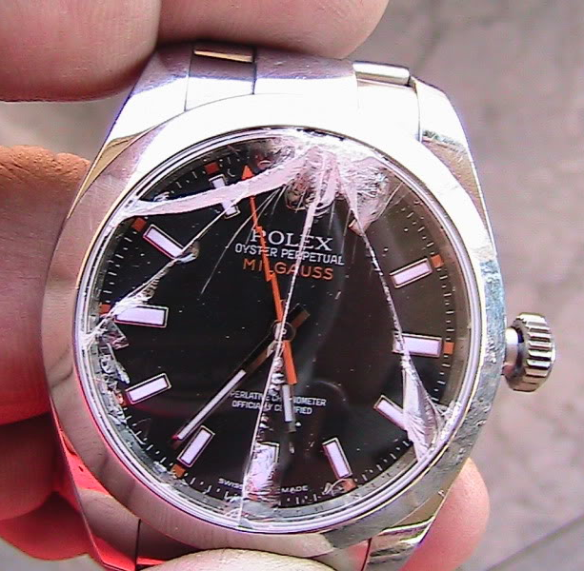
Validatie Z-factor
Bij een OV: “Hoe laat is het?”
Kies een meetmethode (horloge)
Doe de meting (lees wijzers)
Interpreteer het resultaat (05:36 of 17:36)
Check of je horloge werkt voordat je ‘m afleest

